Slide 1

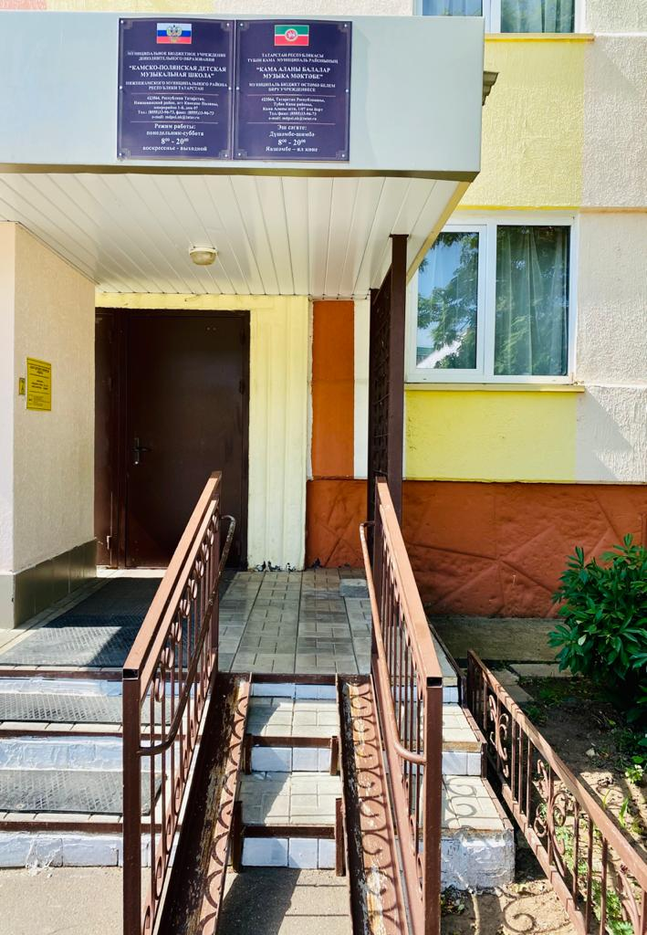
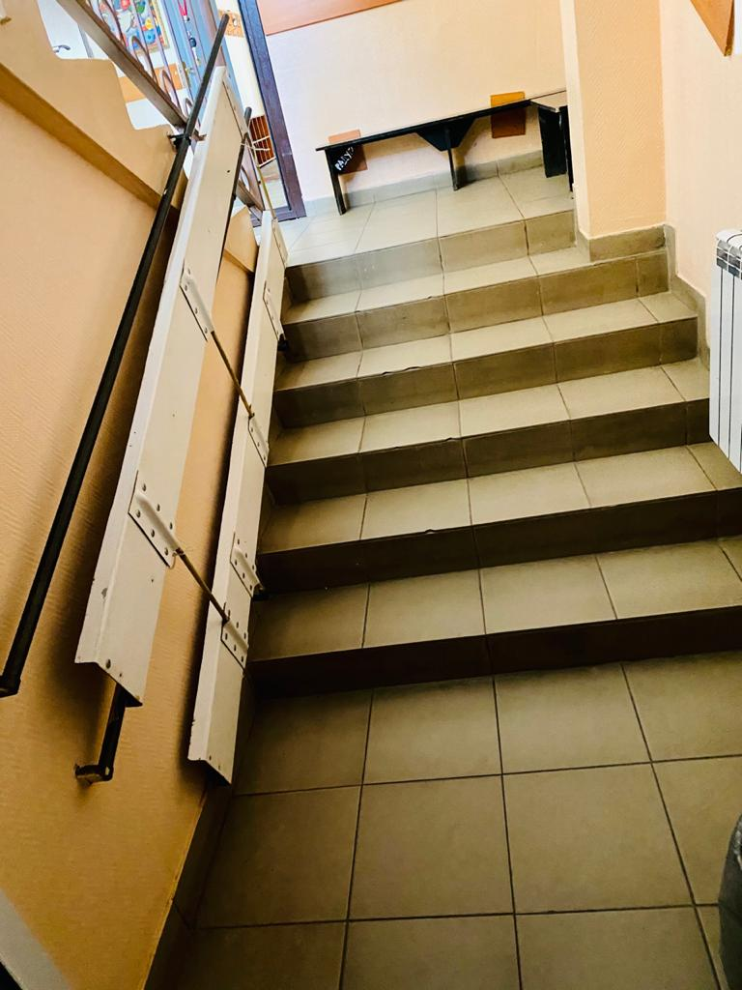
МБУ ДО «Камско-Полянская детская музыкальная школа» НМР РТ

